Slide 1
模仿学习
Imitation Learning
讲述人：刘金石

Slide 2

01
行为克隆
Behaviour Cloning (BC)
目 录
逆强化学习
02
Inverse Reinforcement Learning (IRL)
Contents
GAIL-discriminator
03
Generative Adversarial Networks (GAN)
GAIL-generator
04
Proximal Policy Optimization (PPO)

Slide 3

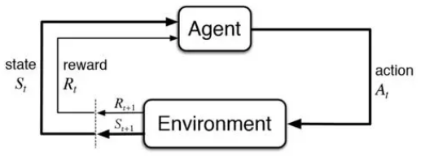
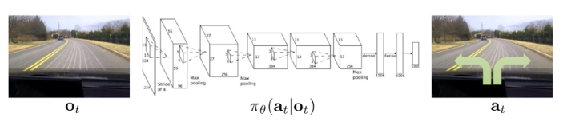
Imitation Learning (IL)
在深度强化学习中需要定义奖励函数，但是在很多环境，很难根据状态特征建立合理的奖励函数。
人类学习新东西一个很重要的方法就是模仿别人的动作来学习，不需要知道奖励函数。
Behaviour Cloning (BC)
Inverse Reinforcement Learning (IRL)
Generative Adversarial Imitation Learning (GAIL)

Slide 4
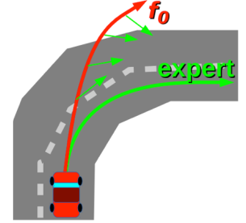
Behaviour Cloning (BC)
学习过程：监督学习（多层线性感知网络）
特点：
单纯的模仿专家的行为而不去推理这些行为背后的原因
不足：
容易发生状态漂移：由于误差累加容易导致越来越不准确的估计以及导致进入无效状态 => 收集更多的专家轨迹

Slide 5
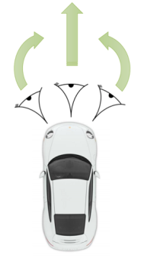
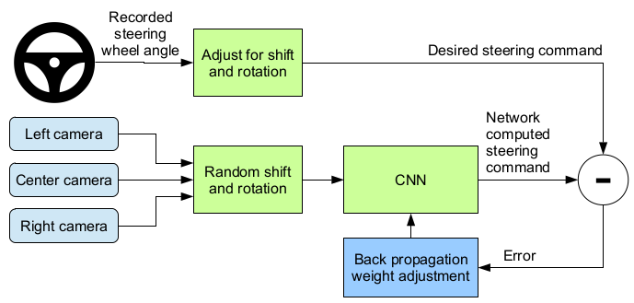
Behaviour Cloning (BC)
End to End Learning for Self-Driving Cars (2016)
https://arxiv.org/abs/1604.07316
Bojarski M, Del Testa D, Dworakowski D, et al. End to end learning for self-driving cars[J]. arXiv preprint arXiv:1604.07316, 2016.

Slide 6
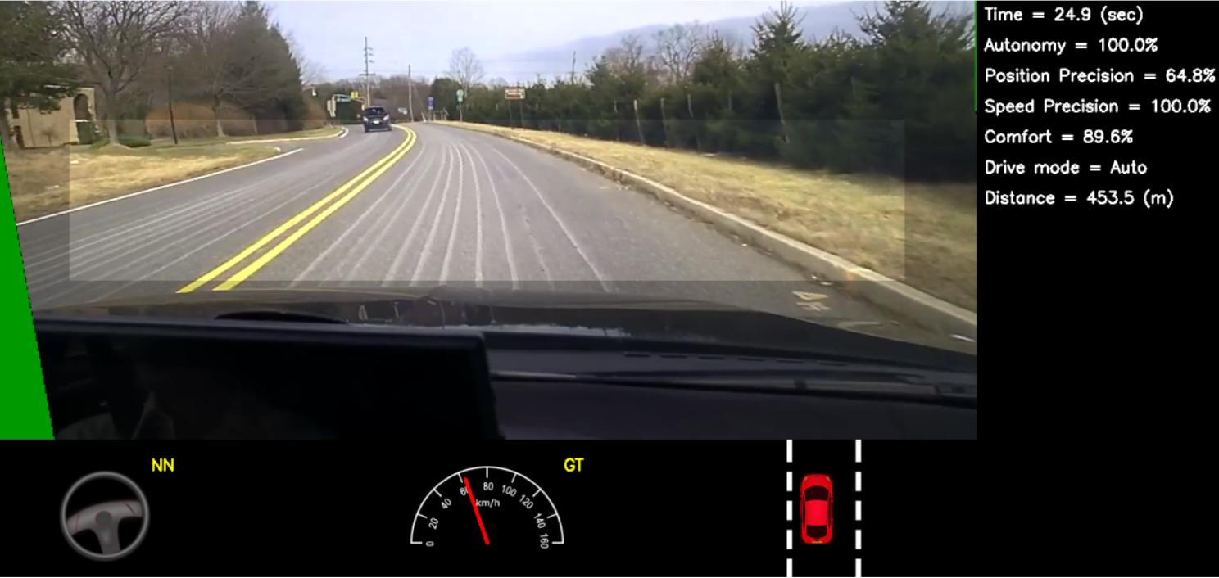
End to End Learning for Self-Driving Cars
训练：
1） 采集专家数据：采集的图像与相应的转向命令，视频数据中采样到的图片（每秒10帧）作为输入
标签：转向命令
损失：输出的命令与预期的命令的MSE
2） 图像增强
在选择最后一组帧后，我们通过添加人工移位和旋转来增加数据，
以教会网络如何从一个糟糕的位置或方向恢复。
Additional shifts between the cameras and all rotations are simulated by viewpoint transformation of the image from the nearest camera.
Notes:
在选择最后一组帧后，我们通过添加人工移位和旋转来增加数据，以教会网络如何从一个糟糕的位置或方向恢复。这些扰动的大小是从正态分布中随机选取的。这个分布的均值为零，其标准差是我们测量的人类驾驶员的标准差的两倍。

Slide 7
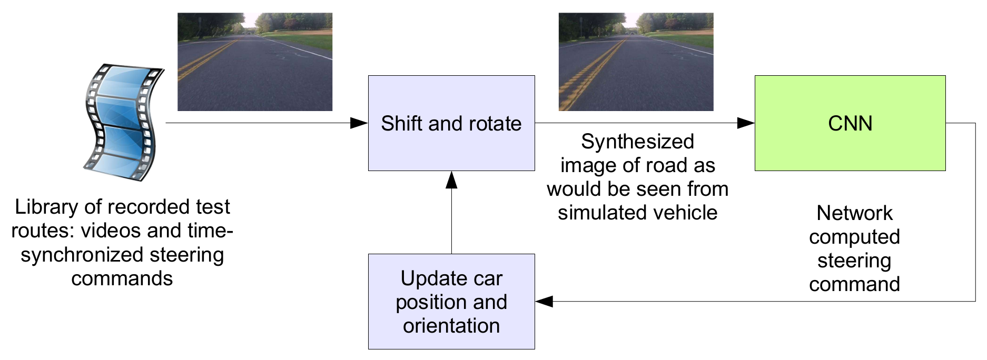
End to End Learning for Self-Driving Cars
模拟过程：

Slide 8
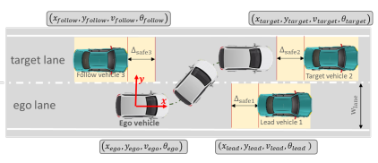
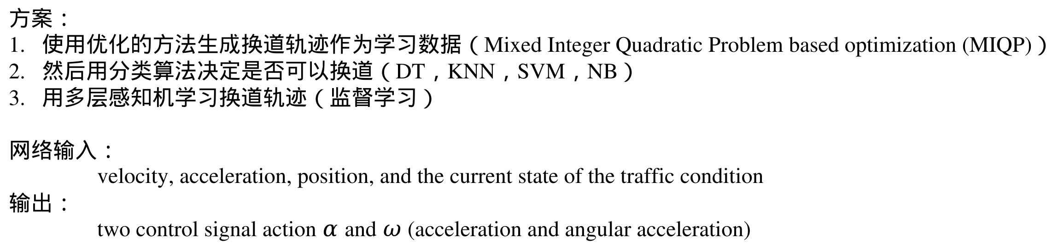
Efficient Motion Planning for Automated Lane Change based on Imitation Learning and Mixed-Integer Optimization (2020)
换道场景：
方案：
使用优化的方法生成换道轨迹作为学习数据（Mixed Integer Quadratic Problem based optimization (MIQP)）
然后用分类算法决定是否可以换道（DT，KNN，SVM，NB）
用多层感知机学习换道轨迹（监督学习）
网络输入：
velocity, acceleration, position, and the current state of the traffic condition
输出：
two control signal action $α$ and $ω$ (acceleration and angular acceleration)

Slide 9
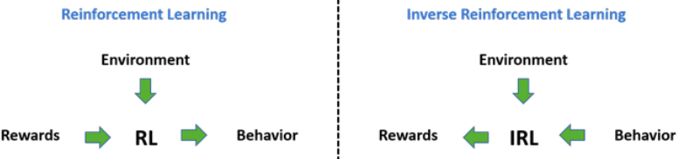
Inverse Reinforcement Learning (IRL)
有时候获取专家轨迹比定义奖励函数更简单
学习到的奖励函数可以解释专家轨迹

Slide 10
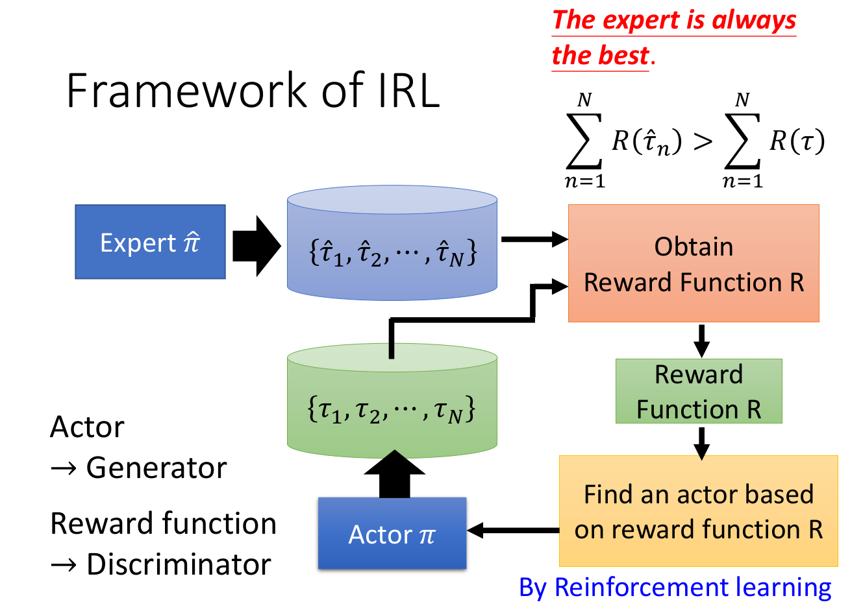

Inverse Reinforcement Learning (IRL)
在给定专家策略后，不断的寻找reward function 来使专家策略是最优的（explainning expert behaviors）
专家轨迹 -> 奖励函数 -> 动作策略
学习cost function 只是解释了专家轨迹，但没有学习到策略
学习 cost function 过程中嵌套了强化学习，因此效率很低。
random reward function
$$π^{∗}=arg\max_{π}R_{π}$$

Slide 11
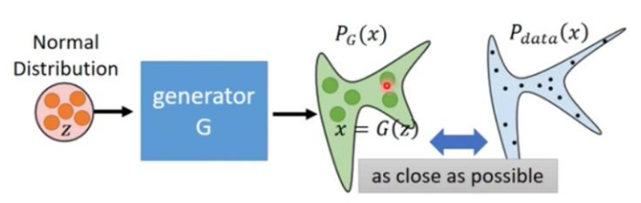
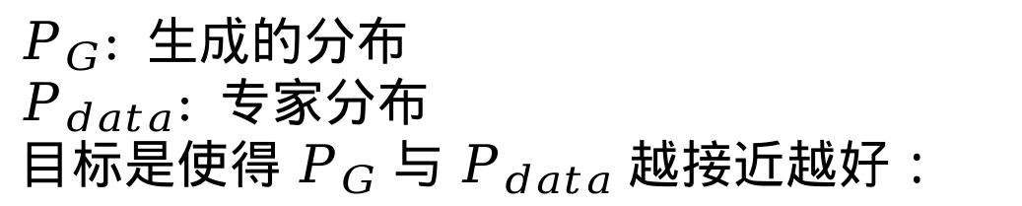
Generative Adversarial Networks (GAN)
$$P_{G}: 生成的分布$$
$$P_{data}: 专家分布$$
目标是使得 $P_{G}$ 与 $P_{data}$ 越接近越好：
$${Goal}^{∗}=arg\min_{G}(P_{G},P_{data})$$

Slide 12
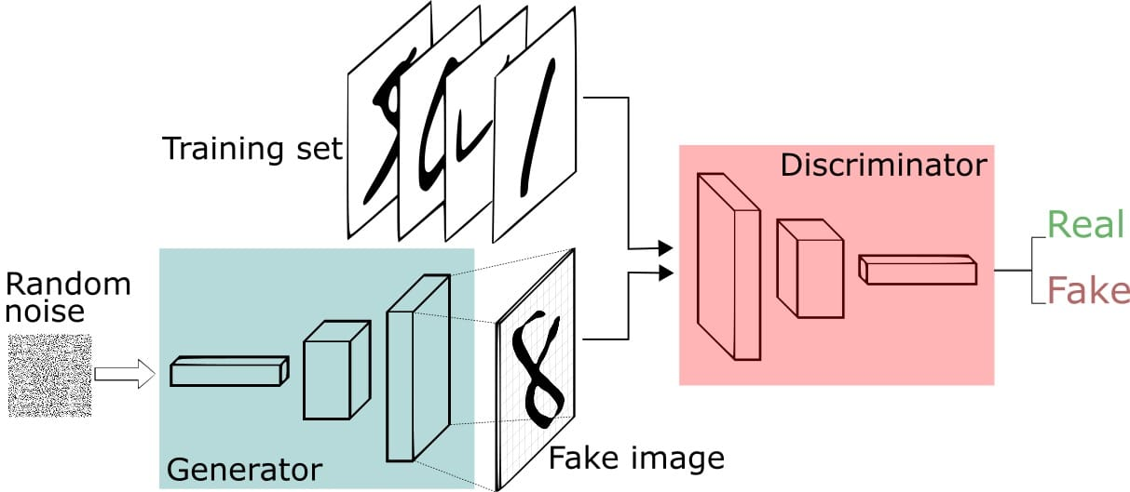
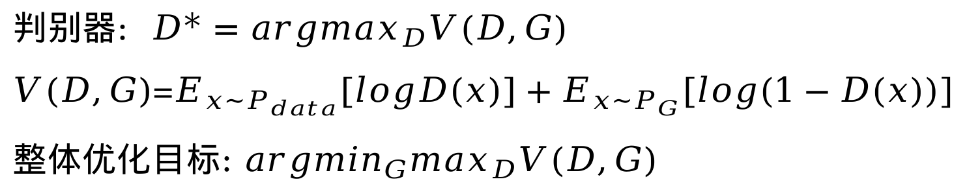
Generative Adversarial Networks (GAN)
通过对$P_{G}$ 与 $P_{data}$采样，然后用 Discriminator 计算$P_{G}$ 与 $P_{data}$之间的差异
判别器: $D^{∗}=arg\max_{D}V(D,G)$
$V(D,G)$=$E_{x\sim P_{data}}[logD(x)]+E_{x\sim P_{G}}[log(1−D(x))]$
整体优化目标: $arg\min_{G}\max_{D}V(D,G)$

Slide 13
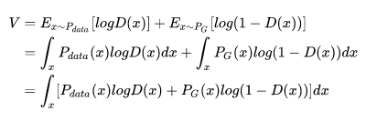




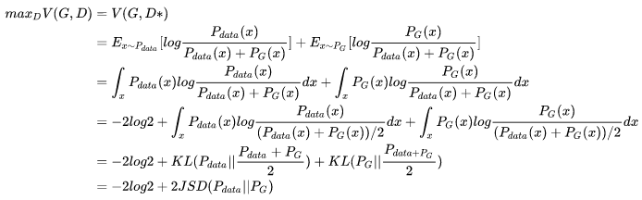
Generative Adversarial Networks (GAN)
1、给定G，找到最大化V的$D^{∗}$
2、简写式子，并求导，令结果为0
3、将$D^{∗}$带入原式，化简
数学解释
https://www.jianshu.com/p/4d10ca0ab040
Notes:
判别器训练过程就是求解P_g和P_data的JS散度

Slide 14
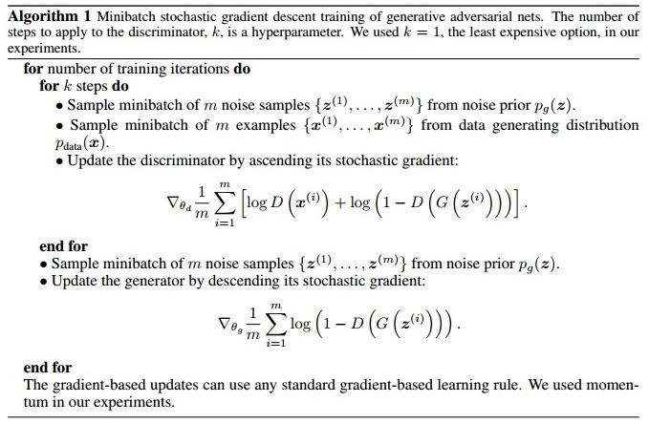
Generative Adversarial Networks (GAN)
https://arxiv.org/abs/1801.02610

Slide 15
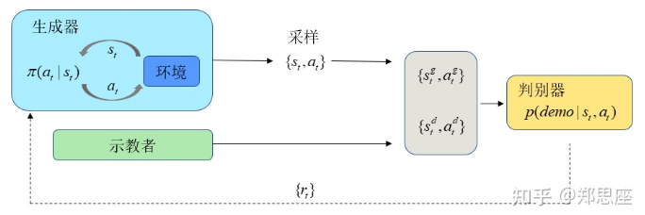
Generative Adversarial Imitation Learning (GAIL)
把模仿学习中的专家策略轨迹当作真样本
把GAN中的Generator 替换为某种策略搜索算法（TRPO，PPO等）
通过生成对抗训练去逼近专家策略
判别器对生成样本的分数作为回报
Notes:
policy更新过程：从buffer里面选取数据，然后把状态-动作对输入判别器，判别器返回一个分数序列（对每个s-t），policy用这个奖励计算优势函数。可以理解判别器的分数代替了环境的reward（因为我们本来也不知道环境的reward function）

Slide 16
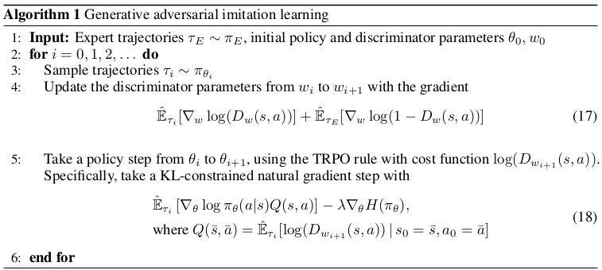
Generative Adversarial Imitation Learning (GAIL)
GAIL:https://arxiv.org/abs/1606.03476
TRPO:https://arxiv.org/abs/1502.05477
https://zhuanlan.zhihu.com/p/69773693
https://blog.csdn.net/weixin_37895339/article/details/82863379

Slide 17
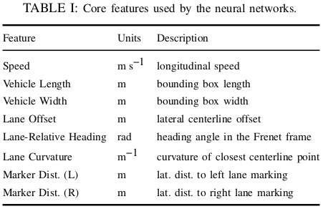
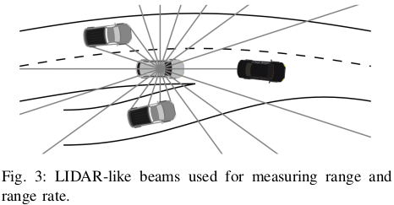
Imitating Driver Behavior with Generative Adversarial Networks (2017)
环境信息：Rllib、NGSim、随机挑选自车。
每次模拟以10Hz持续100步，遇到碰撞则提前停止
策略输入特征：
Core feature, LIDAR-like beams, three indictor features.
LIDAR-like beams: distance and range rate
Indictor features: 当自我车发生碰撞、驶离道路或反向行驶时，这些特征值为1，否则为0。
最终所有的特征被串联成一个51个元素的矢量作为输入
Notes:
自我车辆先前采取的行动不包括在政策提供的功能集中。我们发现，政策可能会过度依赖之前的行动，而牺牲了对输入中包含的其他特征的依赖。为了解决这一问题，我们研究了在训练过程早期用随机噪声替换之前的动作的效果。然而，人们发现，即使有了这些缓解措施，列入以前的行动也会对政策绩效产生不利影响。

Slide 18
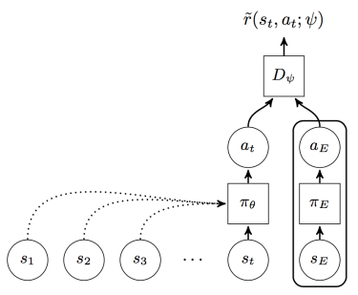
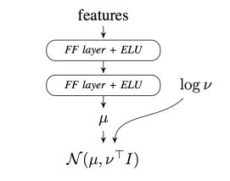
Imitating Driver Behavior with Generative Adversarial Networks
输出：turn-rate and acceleration
专家数据：NGSim

Slide 19
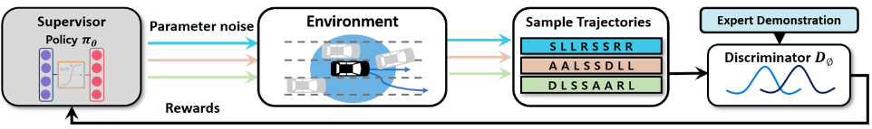
Parallelized and Randomized Adversarial Imitation
Learning for Safety-Critical Self-Driving Vehicles (2021)
(Augmented Random Search)ARS+GAIL -> parallelized and randomized adversarialimitation learning (RAIL)
基于无导数简单线性策略优化（based on derivative-free simple linear policy optimization）
实现与专家数据同样的性能
在分布式并行环境更有效
State:
LIDAR sensor data has an maximum range of surrounding the host vehicle
Action:(Discrete space)
1) current status 2) accelerating speed 3) decelerating speed 4) making a left lane change 5) making a left lane change

Slide 20
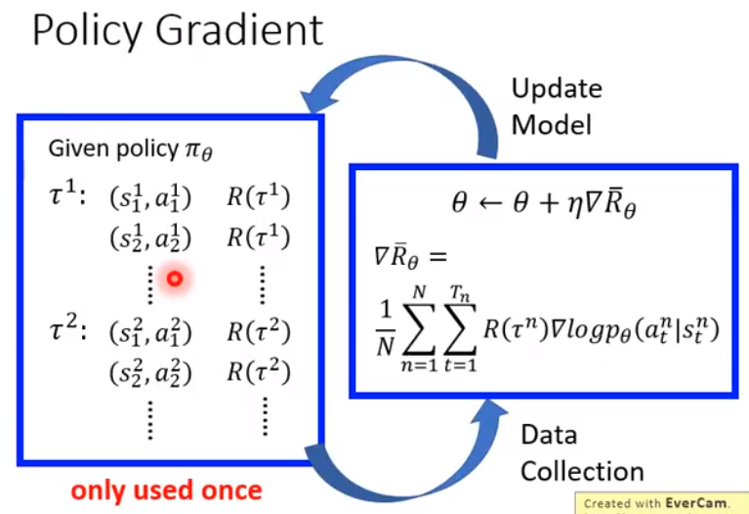
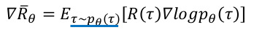
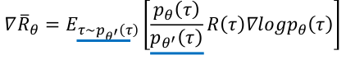

Policy Gradient (PG)
Policy Gradient 的不足：
1、训练不稳定
(Trust region and natural policy gradient)
2、采样效率低下(on-policy to off-policy)
Importance sampling
Importance sampling

Slide 21
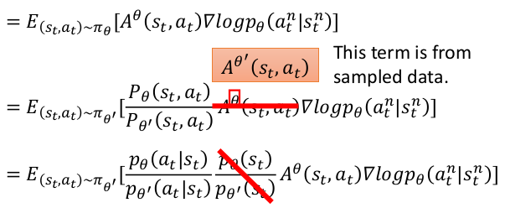
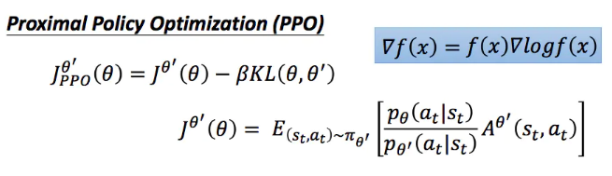
（Proximal Policy Gradient）PPO
损失函数：

Slide 22
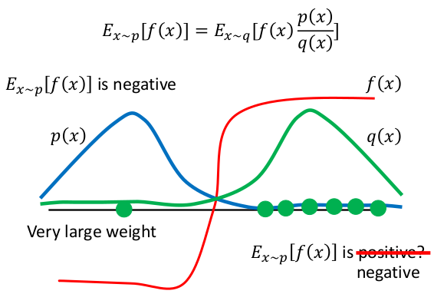
（Proximal Policy Gradient）PPO
分布p(x)和q(x)不能相差太多，否则需要进行非常多次的采样，才能得到近似的结果

Slide 23
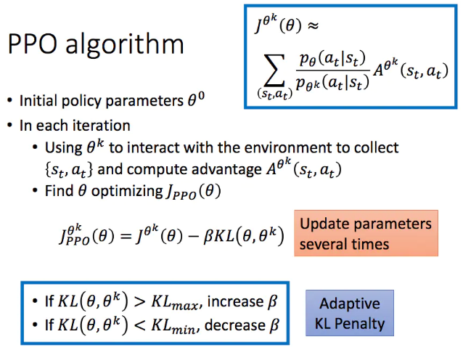
（Proximal Policy Gradient）PPO

Slide 24
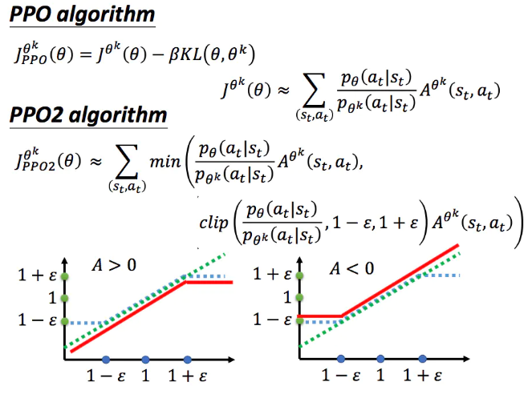
（Proximal Policy Gradient）PPO
https://arxiv.org/abs/1707.06347
https://www.jianshu.com/p/9f113adc0c50

Slide 25
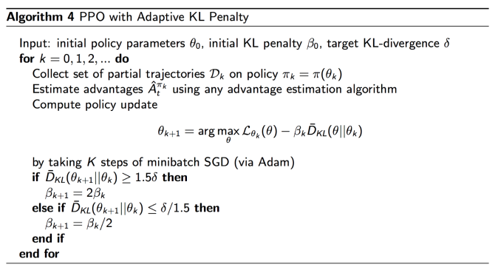
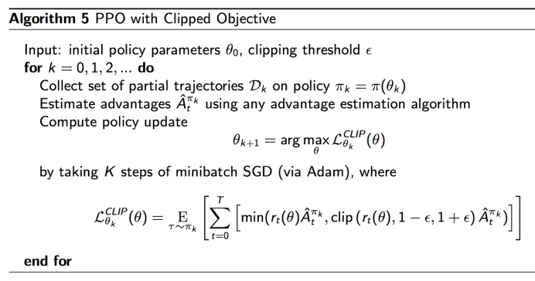
（Proximal Policy Gradient）PPO

